Slide 1



BÀI 5 – TRUYỆN NGẮN
TIẾT : MỘT NGƯỜI HÀ NỘI – NGUYỄN KHẢI

Slide 2




KHỞI ĐỘNG

Slide 3

Xem những bức ảnh và nghe bài hát sau đó nêu cảm nhận

Slide 4
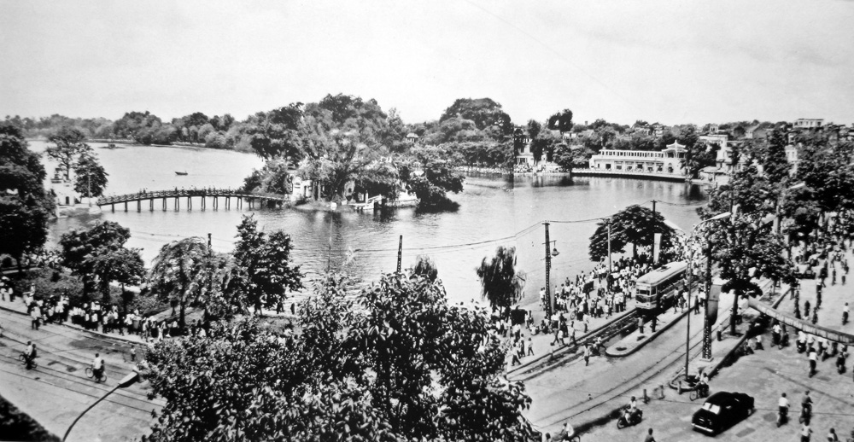
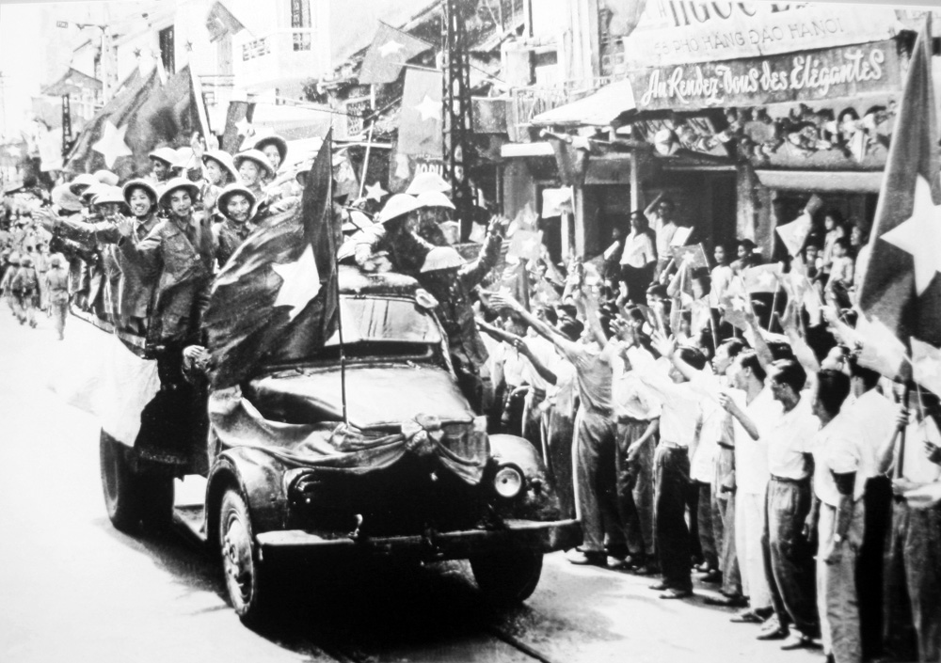
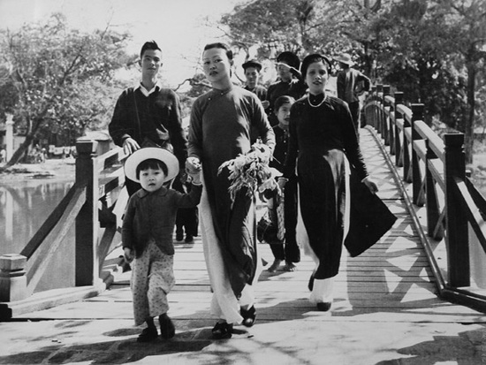
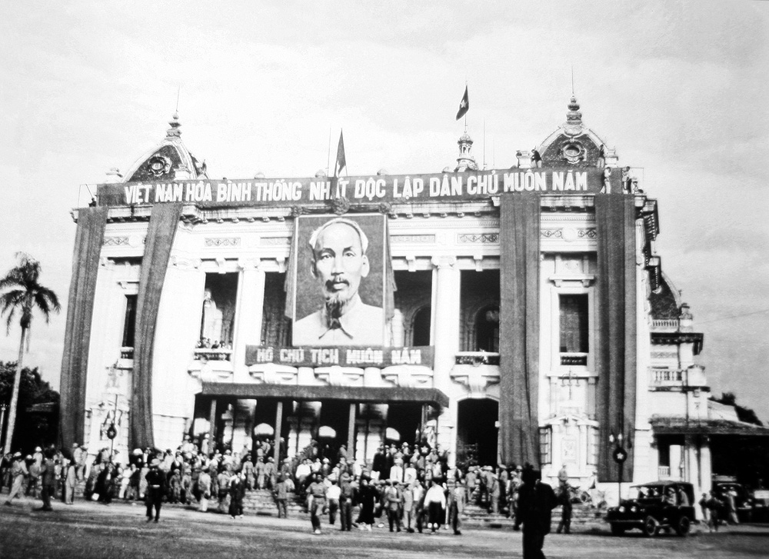
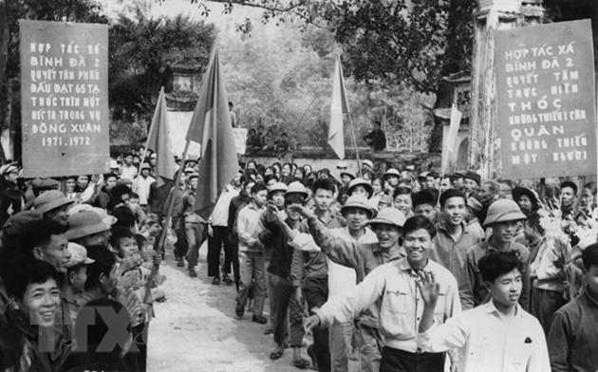
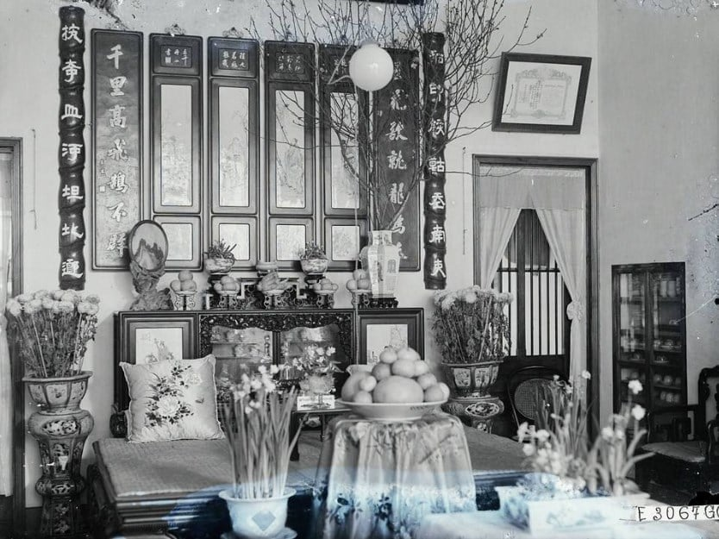

Slide 5
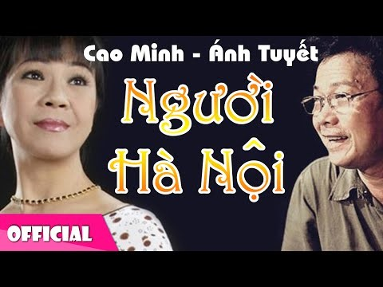
https://www.youtube.com/watch?v=XnNKK5lLvEc

Slide 6
HÌNH THÀNH KIẾN THỨC

Slide 7
I. TÌM HIỂU CHUNG
1. Tác giả
- Nguyễn Khải (1930-2008), tên khai sinh là Nguyễn Mạnh Khải, sinh tại Hà Nội nhưng tuổi nhỏ sống ở nhiều nơi.
- Nguyễn Khải viết văn từ năm 1950, ông nhạy bén với những vấn đề thời sự xã hội và có khả năng phân tích tâm lí nhân vật sắc sảo; Ở giai đoạn đổi mới của đất nước, ông đặc biệt quan tâm đến đời sống tinh thần và số phận cá nhân trong cuộc sống đời thường. Giọng văn đôn hậu, trầm lắng, nhiều chiêm nghiệm về những triết lí nhân sinh.
2. Tác phẩm:
- Một người Hà Nội in trong tập truyện ngắn cùng tên của Nguyễn Khải (1990).
- Truyện đã thể hiện những khám phá, phát hiện của Nguyễn Khải về vẻ đẹp trong chiều sâu tâm hồn, tính cách con người Hà Nội qua bao biến động thăng trầm của đất nước.

Slide 8
II. ĐỌC HIỂU
1. Nhân vật bà Hiền qua sự khám phá của nhân vật tôi:
Thời đoạn đất nước | Thời đoạn đất nước | Nhân vật tôi
Trước 1955 | - Lai lịch: người gốc Hà Nội, có nhan sắc, thông minh, gia đình gia giáo, có nền nếp, yêu văn chương. - Trong kháng chiến chống Pháp: vẫn sống ở Hà Nội. →Tình yêu Hà Nội, sự gắn bó với Hà Nội. | người gắn bó và chứng kiến cuộc đời nhân vật bà Hiền. →"nghi ngại ".

Slide 9
Sau 1955 | Thái độ trước thời cuộc: Không bằng lòng với cách bắt chước ngôn ngữ cách mạng; Nhận xét:"vui hơi nhiều…làm ăn chứ?" → Trầm tĩnh, từng trải và tỉnh táo. - Nếp sống: ở, ăn, mặc vẫn sang trọng; sửa cách ngồi, ăn uống, nói chuyện trong bữa ăn.→Giữ được nếp sinh hoạt truyền thống đẹp đẽ của một gia đình có văn hoá. - Quản lí gia đình, tính toán làm ăn: Chuyện hôn nhân, sinh con, tính toán cho tương lai của con; Bán một ngôi nhà ở hàng Bún; Không đồng ý cho chồng mua máy in, thuê người làm; Mở một cửa hàng lưu niệm, tự tay làm ra sản phẩm; Phê phán thói gia trưởng của người cháu. →Bản lĩnh, thức thời, khôn ngoan và sắc sảo. | →Phát hiện ra bà Hiền có "đầu óc thực tế", "tính toán trước cả" và "luôn luôn tính đúng", "đã tính là làm, đã làm là không để ý tới những lời đàm tiếu của thiên hạ" →Khâm phục

Slide 10
Trong thời kì kháng chiến chống Mỹ | - Bằng lòng cho hai con đi chiến đấu. + Vì không muốn con sống bám vào sự hy sinh của bạn bè. + Bảo nó tìm đường sống để các bạn nó phải chết cũng là một cách giết chết nó. + Muốn bình đẳng với các bà mẹ khác "hoặc sống cả hoặc chết cả, vui lẻ thì có hay hớm gì" → Một con người giàu lòng tự trọng, có ý thức trách nhiệm với cộng đồng, giải quyết việc nhà việc nước rất hợp lí. → Tình yêu nước biểu lộ chân thực, tự nhiên, không giả tạo. | - "Cô tôi tính toán việc nhà, việc nước đại khái là như thế". →Vỡ lẽ ra vẻ đẹp của bà Hiền (thống nhất giữa tình yêu gia đình và tình yêu Tổ quốc).

Slide 11
Sau chiến thắng mùa xuân 1975 và thời kì đất nước đổi mới | - Cô Hiền vẫn là “một người Hà nội của hôm nay, thuần tuý Hà Nội, không pha trộn”. + Căn phòng lưu giữ bàn ghế, sập, tủ cổ; + Cách cô tỉ mỉ lau đánh bát bày thủy tiên; + Không bình luận một lời nào về những nhận xét không mấy vui vẻ của người cháu về Hà Nội. Chỉ kể về cây si đền Ngọc Sơn bị bật rễ và suy nghĩ về sự biến động của cuộc sống. | →Ví cô Hiền như “hạt bụi vàng lấp lánh”. Đây là sự khẳng định những phẩm chất cao đẹp của con người cô, những tinh hoa bản chất trong con người Hà Nội. Những người Hà nội như cô bình thường và vô danh nhưng là “những hạt bụi vàng lấp lánh đâu đó ở mỗi góc phố Hà Nội”, tất cả đang “bay lên cho đất kinh ki chói sáng những ánh vàng”. Ánh vàng đó chính là truyền thống đẹp đẽ, cốt cách trong sáng của con người nơi đây.

Slide 12
2. Các nhân vật khác trong truyện:
- Nhân vật Dũng- con trai đầu của cô Hiền:
+ Anh đã sống đúng với những lời mẹ dạy về cách sống của người Hà Nội. Anh cùng với 660 thanh niên ưu tú của Hà Nội lên đường hiến dâng tuổi xuân của mình cho đất nước.
+ Dũng, Tuất và tất cả những chàng trai Hà Nội ấy đã góp phần tô thắm thêm cốt cách tinh thần người Hà Nội.
- Bên cạnh đó, còn có những người tạo nên “nhận xét không mấy vui vẻ” của nhân vật “tôi” về Hà Nội.
+ Đó là “ông bạn trẻ đạp xe như gió” đã làm xe người ta suýt đổ lại còn phóng xe vượt qua rồi quay mặt lại chửi “Tiên sư cái anh già”...,
+ Là những người mà nhân vật tôi quên đường phải hỏi thăm...
→Đó là những “hạt sạn”, làm mờ đi nét đẹp tế nhị, thanh lịch của người Tràng An.

Slide 13
3. Ý nghĩa của câu chuyện "cây si cổ thụ"
- Nói lên quy luật tuần hoàn bất diệt của thiên nhiên.
- Có ý thức giữ gìn và phát triển của con người thì vẻ đẹp truyền thống của Hà Nội sẽ trường tồn;
- Cây si cũng là một biểu tượng nghệ thuật, một hình ảnh ẩn dụ về vẻ đẹp của Hà Nội: Hà Nội có thể thay đổi nhưng vẫn luôn là một mảnh đất với truyền thống văn hoá đã được nuôi dưỡng suốt trường kì lịch sử, là cốt cách, tinh hoa, linh hồn đất nước.
- Phong cách Nghệ thuật của Nguyễn Khải: Dùng hình ảnh, chi tiết để triết lí về hiện thực.

Slide 14
III/ Tổng kết
1. Nghệ thuật
Ngôi kể theo kiểu nhân vật hóa, quan sát tinh tế, triết luận sâu sắc; cái nhìn đằm thắm, nhân hậu.
2. Ý nghĩa văn bản
Cuộc sống mỗi ngày được nâng cao về vật chất, đòi hỏi con người phải có lòng tự trọng, biết giữ gìn nếp sống văn hóa tốt đẹp của ông cha. Mỗi người hãy góp phần phát huy, giữ gìn truyền thống, vẻ đẹp của văn hóa dân tộc.

Slide 15
LUYỆN TẬP VẬN DỤNG

Slide 16
Nêu ý nghĩa hình ảnh cây si qua câu văn : Sau một tháng, cây si lại sống, lại trổ ra lá non, vẫn là cây si của nhiều thế hệ Hà Nội, nghĩ cứ lạ, tưởng là chết đứt bổ ra làm củi, mà lại sống.
- Cây si: biểu tượng của văn hóa, nét cổ kính, linh thiêng của đất kinh kì ngàn năm văn hiến.
- Cây si hồi sinh: lại sống. lại trổ ra lá non gợi niềm tin, lạc quan vào sự phục hồi những giá trị tinh thần của Hà Nội.
- Câu chuyện bà Hiền kể về cây si cổ thụ vừa là lời cảnh báo về sự mất mát gia tài văn hóa, lại vừa như khẳng định niềm tin vào sự sáng suốt của lương tri con người.

Slide 17


Hướng dẫn tự học
- GV hướng dẫn HS tìm kiếm trên Internet hoặc đọc sách, đọc báo có nội dung liên quan đến phê bình – nghiên cứu về tác giả, tác phẩm (Lưu ý kiểm tra đối chiếu để đảm bảo nguồn thông tin và tài liệu là chính xác, đáng tin cậy); Hướng dẫn HS vẽ bản đồ tư duy bài học và viết đoạn văn 200 từ bàn về lòng tự trọng của con người.
- Yêu cầu HS tìm đọc toàn bộ truyện Một người Hà Nội, để có hiểu biết đầy đủ, toàn diện về cốt truyện, chủ đề tư tưởng của tác phẩm, có thể đưa ra những đánh giá, nhận xét xác đáng về nội dung và nghệ thuật của truyện cũng như phong cách tác giả…

Slide 18

CẢM ƠN CÁC EM
Giáo án của Hạnh Nguyễn: https://www.facebook.com/HankNguyenn

